Slide 1
BÁO CÁO BÀI TẬP LỚN
-Hệ thống và Công nghệ Web-

Slide 2
GVHD: Nguyễn Thị Hồng Lương
ĐỀ TÀI:
Lớp học phần: 420300214502
Thiết kế website bán nhạc cụ trực tuyến
Thành viên thực hiện:
Hồ Vĩnh Thái - 22717181
Huỳnh Thanh Giang - 22716371

Slide 3
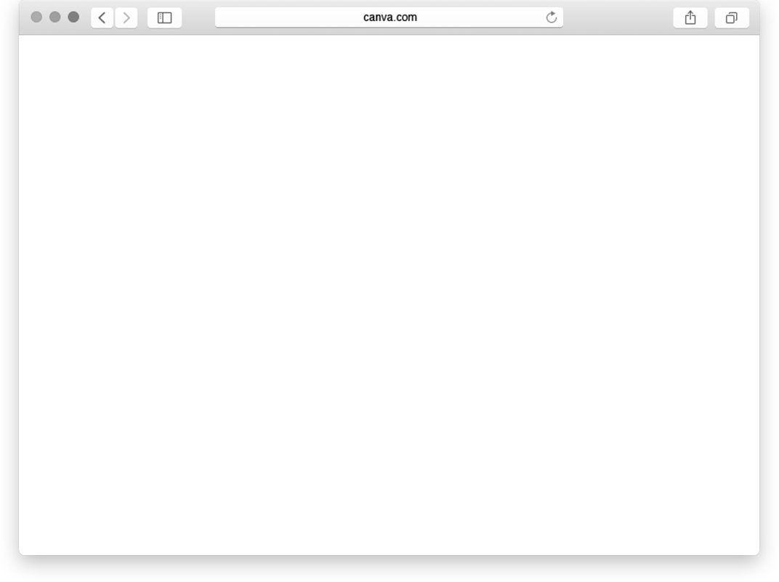

Mục đích đề tài:
Website bán nhạc cụ âm nhạc trực tuyến cung cấp cho người dùng những thông tin tổng quan và chi tiết nhất về các sản phẩm dụng cụ âm nhạc, giúp người dùng tìm kiếm và mua các sản phẩm website cung cấp mà không cần phải đi xa.

Slide 4
Cơ sở lý thuyết
Thông tin kỹ thuật
Là một ngôn ngữ đánh dấu sử dụng để tạo cấu trúc và định dạng nội dung trên website, sử dụng các thẻ để xác định các phần tử của trang web
HTML
CSS, Bootstrap
Được sử dụng để định dạng và trình bày các phần tử HTML
JavaScript
Được sử dụng để thêm tính năng tương tác và động vào trang web.
jQuery
Giúp đơn giản hóa việc phát triển JavaScript và làm cho việc tương tác với các phần tử HTML trên trang web trở nên dễ dàng hơn

Slide 5
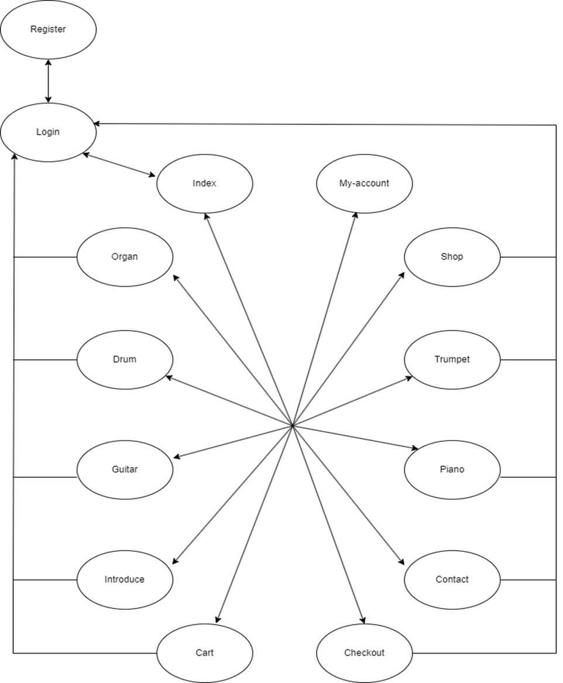
Sơ đồ thể hiện mối quan hệ của các trang trong website
Đăng kí tài khoản thành công
Đăng nhập tài khoản thành công
Đăng xuất
Trang chủ
Các thành phần
của trang

Slide 6

Kết quả đạt được:
-Website thiết kế thân thiện với người dùng, với 3 màu chủ đạo trắng, đen, hồng.
-Bố cục hài hòa, hợp lí.
-Đáp ứng đủ các tính năng cần thiết.
-Đạt được trên 60% yêu cầu chung của bài tập lớn.
Hạn chế:
-Chỉ đang là web tĩnh, chưa có dữ liệu
-Còn một số chức năng chưa hoàn thành được như thanh toán, thêm sản phẩm...

Slide 7
DEMO

Slide 8
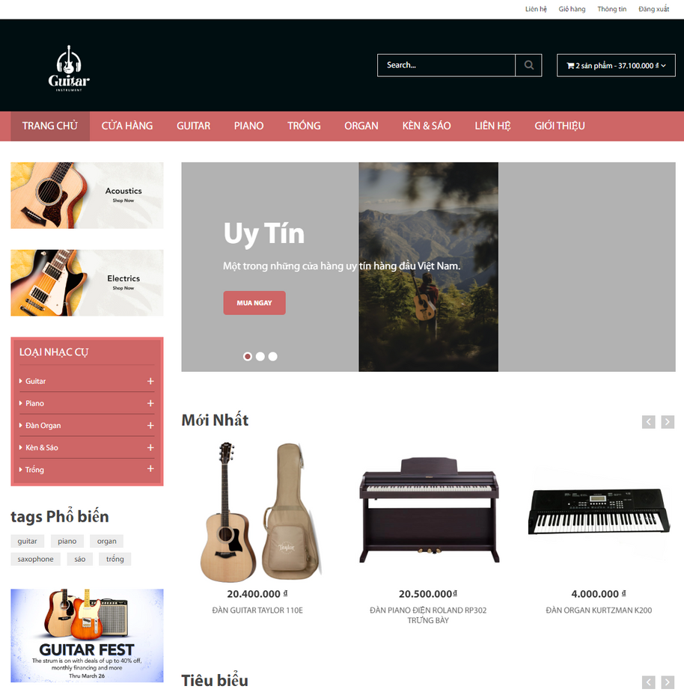
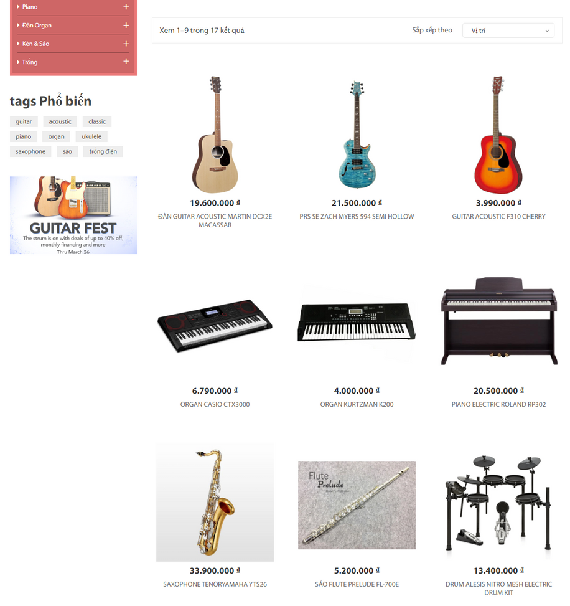
Trang Index:
Trang Shop:
nav

Slide 9
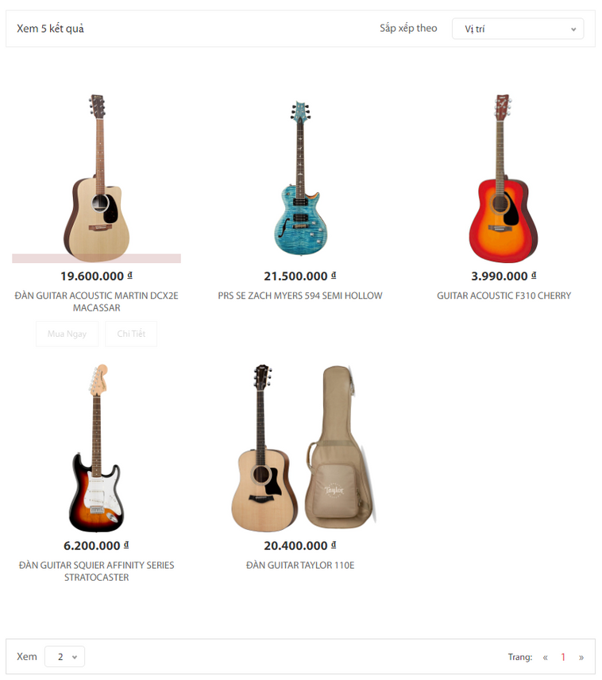
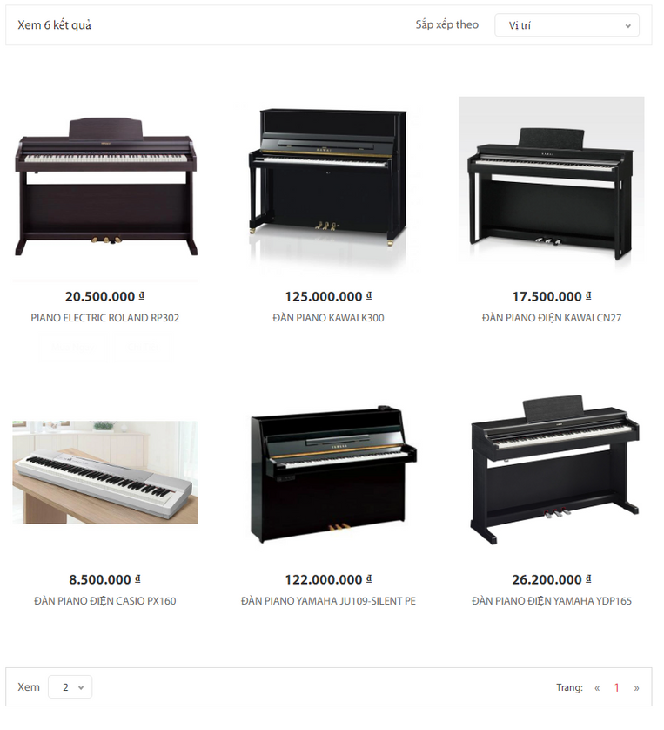
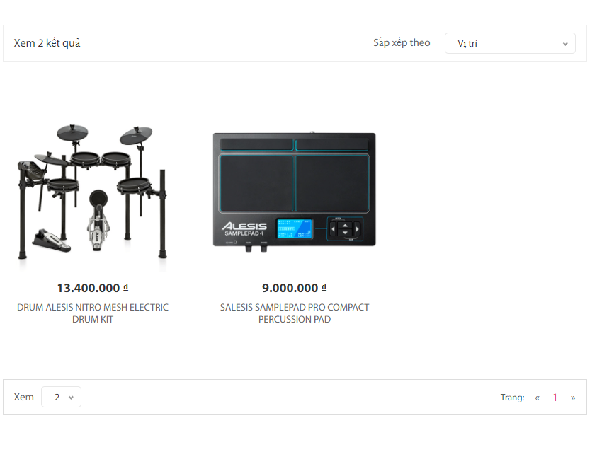
Trang Guitar:
Trang Piano:
Trang Drum:

Slide 10
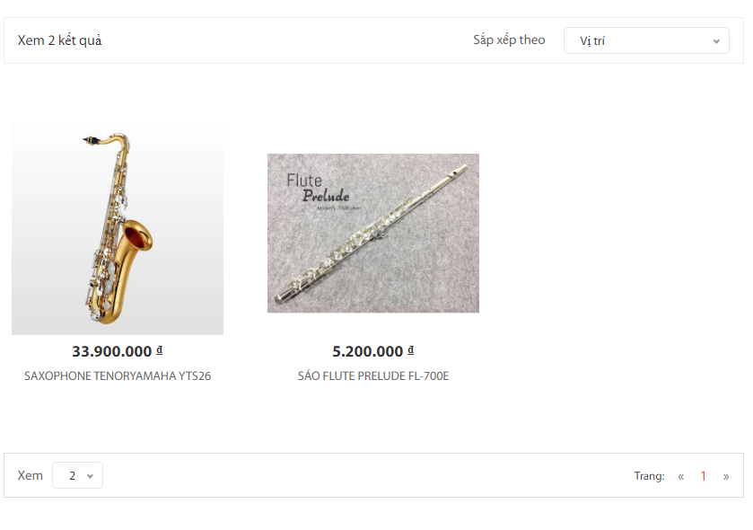
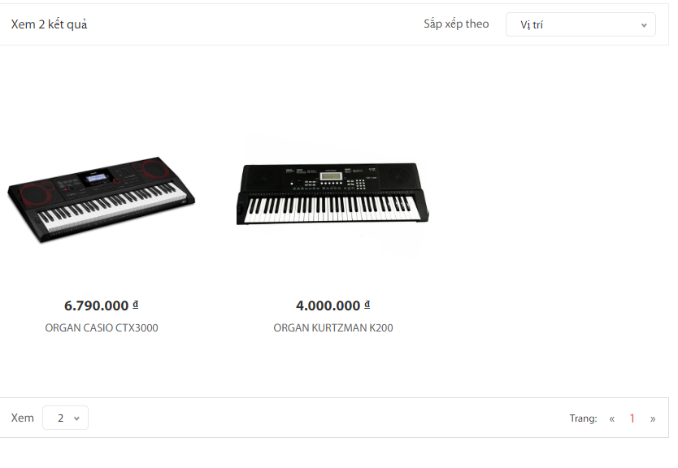
Trang Kèn & Sáo:
Trang Organ:

Slide 11
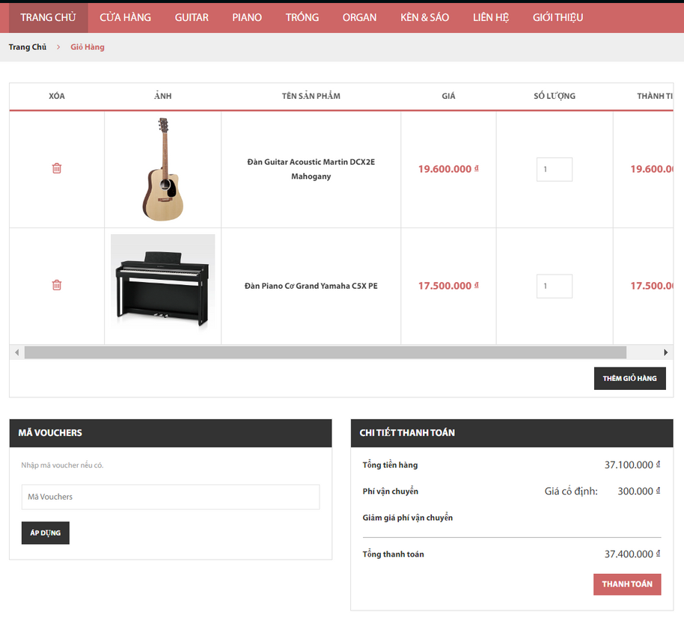
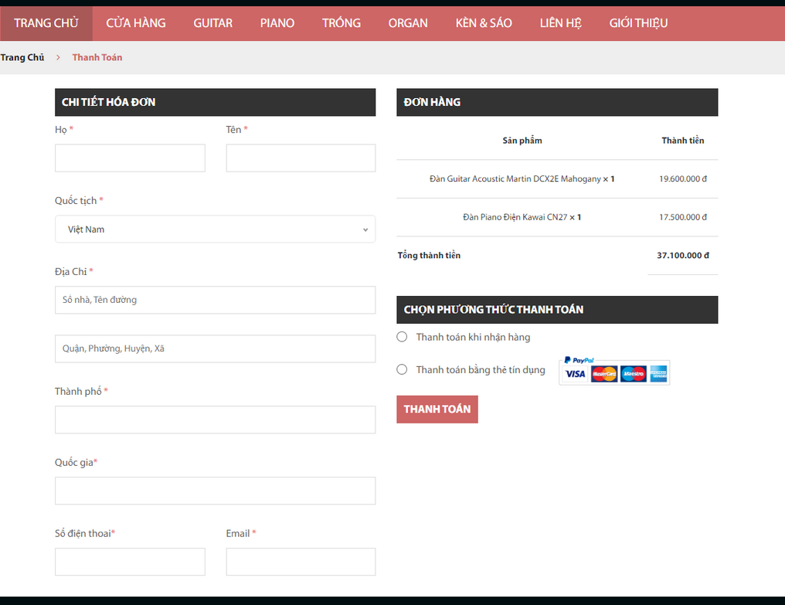
Trang Cart:
Trang Check-out:

Slide 12
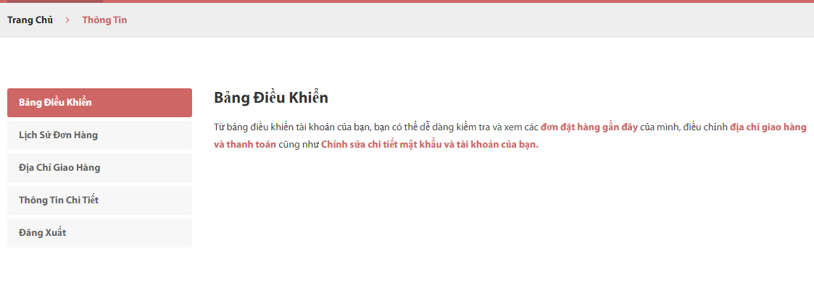
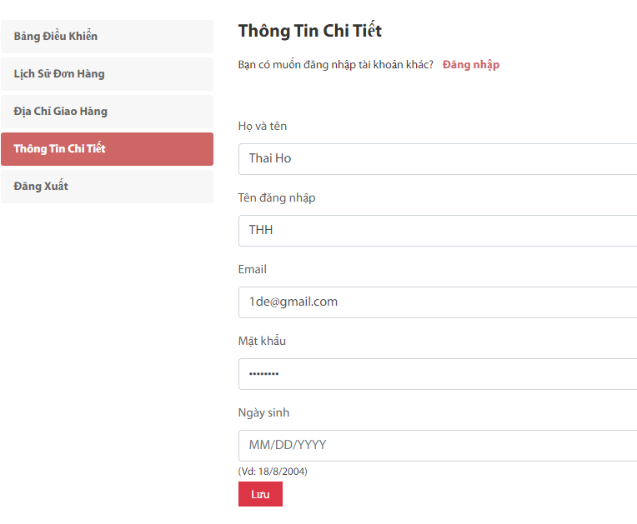
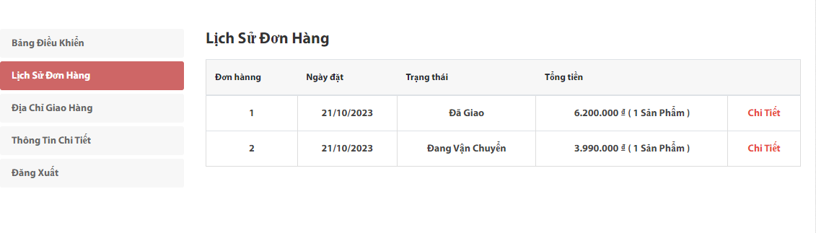
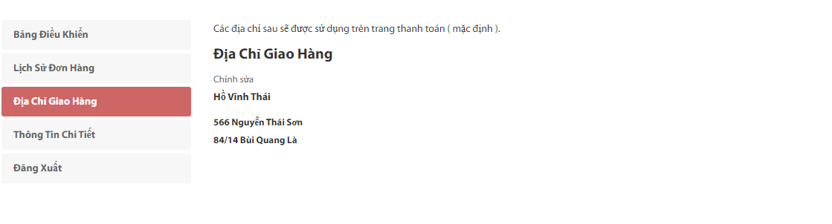
Trang MyAccount:

Slide 13

November 2023
THANK FOR WATCHING

